Slide 1

ДЕРЖАВНИЙ НАВЧАЛЬНИЙ ЗАКЛАД
ЗАПОРІЗЬКЕ ВИЩЕ ПРОФЕСІЙНЕ УЧИЛИЩЕ «МОТОРОБУДІВНИК»
ПРЕЗЕНТАЦІЯ НА ТЕМУ:
«КОМПЕТЕНТНИЙ ВИКЛАДАЧ – КОМПЕТЕНТНИЙ УЧЕНЬ»
Викладач біології та хімії:
Васечко Ю.А

Slide 2
Щоб знайти своє місце в житті, бути успішним, активно засвоїти свої життєві та соціальні ролі, сучасний учень має набути таких рис й опанувати такі вміння:
Бути гнучким і мобільним
БУТИ ВІДПОВІДАЛЬНИМ ЗА СВОЄ МАЙБУТНЄ!!!
Швидко адаптуватися до змінних життєвих ситуацій
Застосувати свої знання для розв'язання життєвих проблем
Бути комунікабельним, здобувати та аналізувати інформацію

Slide 3
Найбільш ефективними засобами, які сприяють формуванню ключових компетентностей,є СУЧАСНІ ПЕДАГОГІЧНІ ІННОВАЦІЙНІ ТЕХНОЛОГІЇ.
Використання сучасних технологій на сьогодні є важливою і актуальною проблемою. Сприятливим середовищем для реалізації цього завдання є навчально – виховний процес, серед інших – такі предмети як біологія та хімія.

Slide 4
ФОРМУВАННЯ БІОЛОГІЧНОЇ КОМПЕТЕНТНОСТІ
Компетентність – це сукупність взаємопов'язаних якостей особистості (знань, умінь, навичок, способів діяльності), які є заданими до відповідного кола предметів і процесів та необхідними для якісної продуктивної дії щодо них.
Компетентність – це володіння людиною відповідною компетенцією, що містить її особистісне ставлення до предмета діяльності.
Освітня компетенція – це певний рівень розвитку особистості учня. Він пов’язаний, перш за все, з якісним опануванням змісту освіти.

Slide 5
У відношенні до учня компетентності виконують такі функції:
Розвивають можливості, готовність розв'язувати будь – які проблеми в повсякденному житті (побутові, соціальні, виробничі)
Характеризують ступінь практичної підготовки учня, його готовності діяти
Відображають та розвивають особистісні мотиви учня до об'єкта або процесу
Визначають дієву грамотність учня, якість його підготовки
Розвивають усі основні групи особистісних рис учня

Slide 6
Отже, компетентність – це, по – перше, мобільні знання, які постійно оновлюються, по – друге – гнучкі, дієві методи, які дають можливість використовувати ці знання в конкретній ситуації, по – третє – критичне мислення, яке дозволяє оцінювати окремі ідеї, знання та можливість їх використання в тій чи іншій ситуації.

Slide 7
Вище написане визначення можна подати у вигляді таблиці
Структурні компоненти компетентності учня
Мобільні знання
Дієві методи
Критичне мислення

Slide 8

Українські педагоги виділяють такі компетентності
КЛЮЧОВІ
ЗАГАЛЬНОНАВЧАЛЬНІ
ПРЕДМЕТНІ

Slide 9
Ключові компетентності
Соціальна
Комунікативна
Інформаційна
Уміння:
Приймати рішення
Брати відповідальність за свої дії
Робити вибір
Безконфліктно співіснувати
Уміння:
Спілкуватися
Мати свою думку
Знаходити спільну мову з людьми
Уміння:
Добувати
Переробляти
Аналізувати
Використовувати інформацію
Полікультурна
Самоосвіти і саморозвитку
Продуктивна творча діяльність
Уміння:
Опановувати досягнення культури
Розуміти особливості інших народів
Готовність постійно набувати знання
Готовність і потреба у творчості

Slide 10
Особистість, яку має сформувати сучасна школа, - це особистість зі сформованими компетентностями. Саме така особистість зможе успішно самореалізуватися в соціумі як свідомий громадянин, відповідальний сім'янин, високий професіонал, особистість, здатна захищати свої життєві цінності, а також піклуватися про інших. Біологічна освіта покликана зробити вагомий внесок у формування ключових компетентностей учнів, як загальних цінностей, що базуються на знаннях, досвіді, здібностях, набутих завдяки навчанню.

Slide 11
Компетентнісно – орієнтований підхід
Інтелектуальний розвиток учнів, формування видів мислення, характерних для біологічної діяльності і необхідних людині для повноцінного життя в суспільстві
Опанування прийомів біологічної діяльності, які необхідні у вивченні суміжних предметів для продовження навчання та в практичній діяльності
Формування уявлень про біологію як форму опису і метод пізнання навколишнього середовища
Формування позитивного ставлення та інтересу до біології
Виховання учнів у процесі навчання біології

Slide 12
Рекомендації для ефективного розвитку творчих здібностей учнів
1)Створення ситуації які потребують виявлення та пояснення розбіжностей між фактами, що спостерігаються, та наявними знаннями
2) Допомагайте учням опанувати найбільш продуктивні методи навчально – пізнавальної діяльності, навчайте їх учитися
3) Привчайте учнів думати та діяти самостійно. Поступово відходьте від механічних переказів
4) Творче мислення розвивайте всебічними аналізом проблем, поставлені задачі вирішуйте всебічним аналізом даної проблеми, частіше пропонуйне творчі завдання.
5) Стежте за способом та формою висловлювання думки учнів, навчайте їх думати
6) Частіше мотивуйте учнів, показуйте перспективи їхнього навчання
7) У процесі навчання обов'язково враховуйте індивідуальні особливості кожного учня, об'єднуйте в диференційовані підгрупи учнів з однаковим рівнем знань
8) Вивчайте і враховуйте життєвий досвід учнів, їх інтереси, особливості розвитку

Slide 13
Викладач має дотримуватися цих правил, керуватися ними, що буде дієвою умовою, яка здатна полегшити викладачу досягнення провідної найважливішої мети - виховання та розвитку компетентної особистості.

Slide 14
Розв'язанні проблеми сприяє впровадження інтерактивних технологій навчання на уроках біології. Саме вони ефективніше, ніж інші педагогічні технології, сприяють інтелектуальному, соціальному й духовному розвитку учня, формуванню ключових компетентностей на уроках біології.

Slide 15
Інноваційні технології навчання на уроках біології
Кооперативне навчання
Інтерактивні методи навчання
Методика критичного мислення
Колективно – групове навчання
Інформаційні комп'ютерні технології

Slide 16
Я вважаю, що на уроках біології разом з інтерактивними технологіями слід також поєднувати інші методи роботи – самостійний пошук, традиційні методи навчання – усе це разом сприяє розвитку в кожного учня біологічних здібностей, логічного мислення, здатності цінувати знання та вміння користуватись ними, сприяє усвідомленню особистої відповідальності та вмінню об'єднуватися з іншими членами колективу групи задля розв'язання спільної проблеми, розвитку здатності визначати і поважати інші цінності людини.

Slide 17
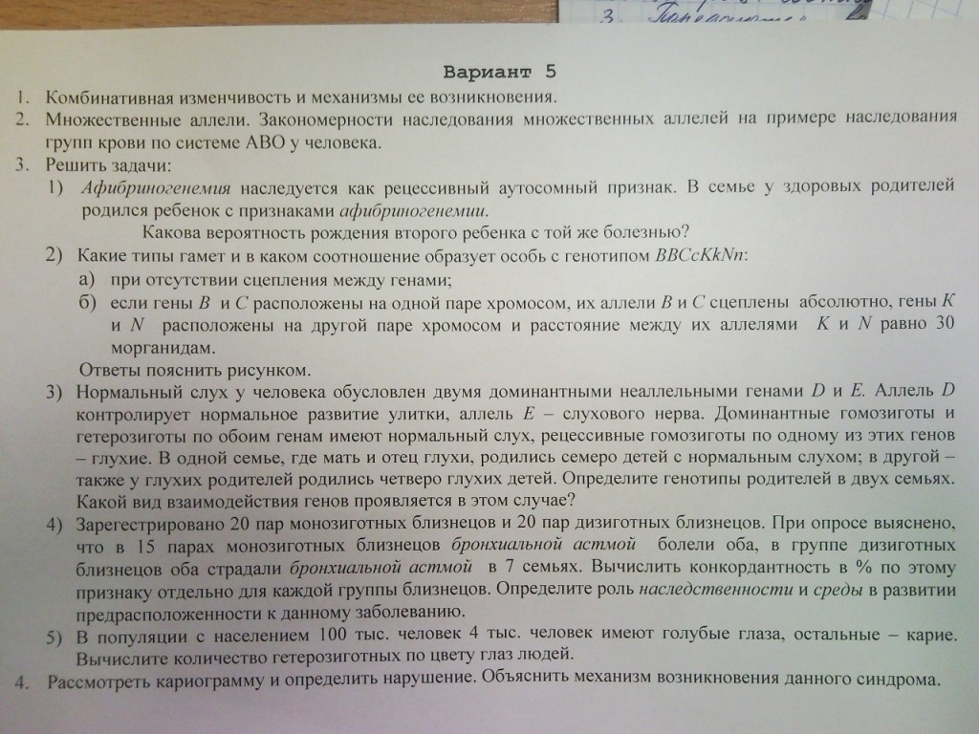
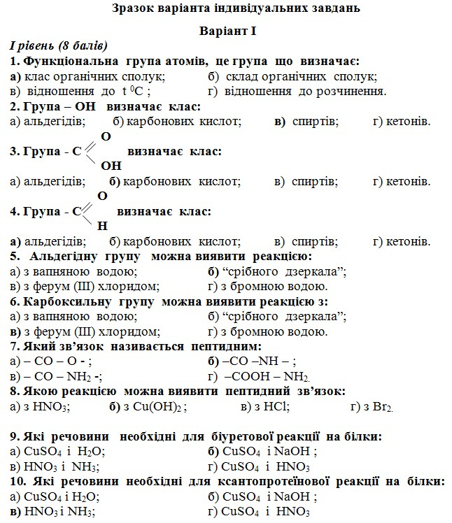
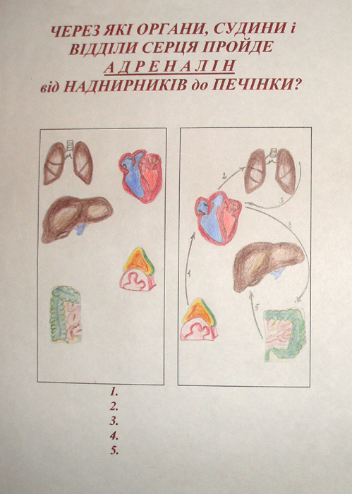
ПРИКЛАДИ СИТУАЦІЙНИХ ЗАВДАНЬ, ІНДИВІДУАЛЬНИХ ЗАВДАНЬ ТА ЗАВДАНЬ НА ПРАВИЛЬНУ ПОСЛІДОВНІСТЬ НА УРОКАХ БІОЛОГІЇ

Slide 18
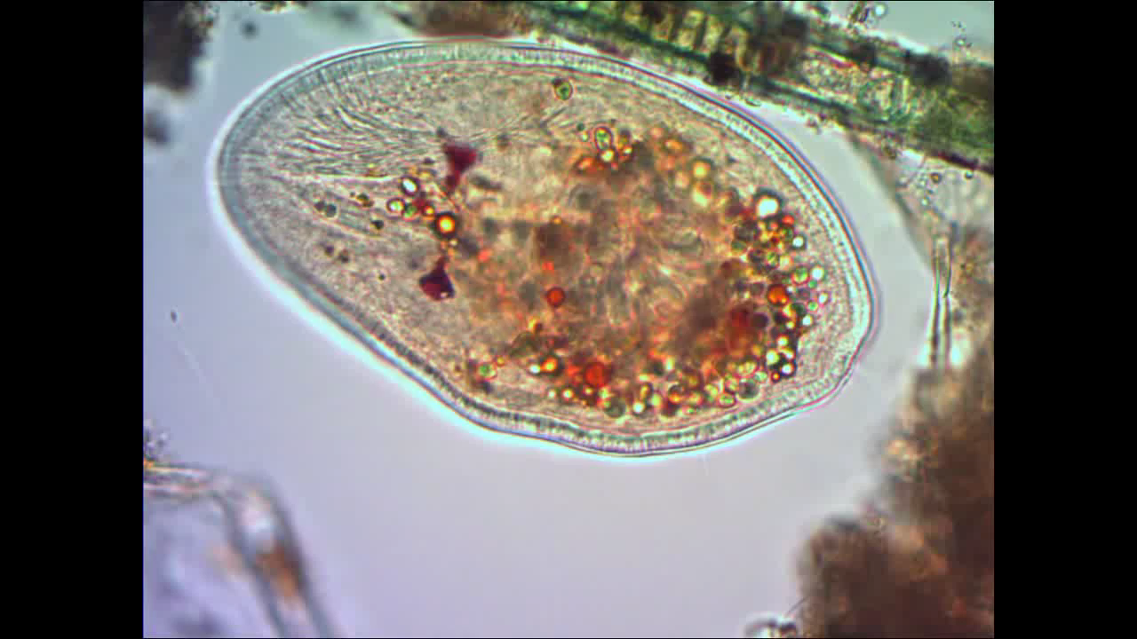
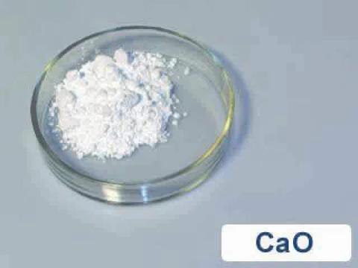
Навчальні фільми для лабораторних робіт та для уроків на засвоєння нових знань та вмінь

Slide 19
ДЯКУЮ ЗА УВАГУ!

